Slide 1
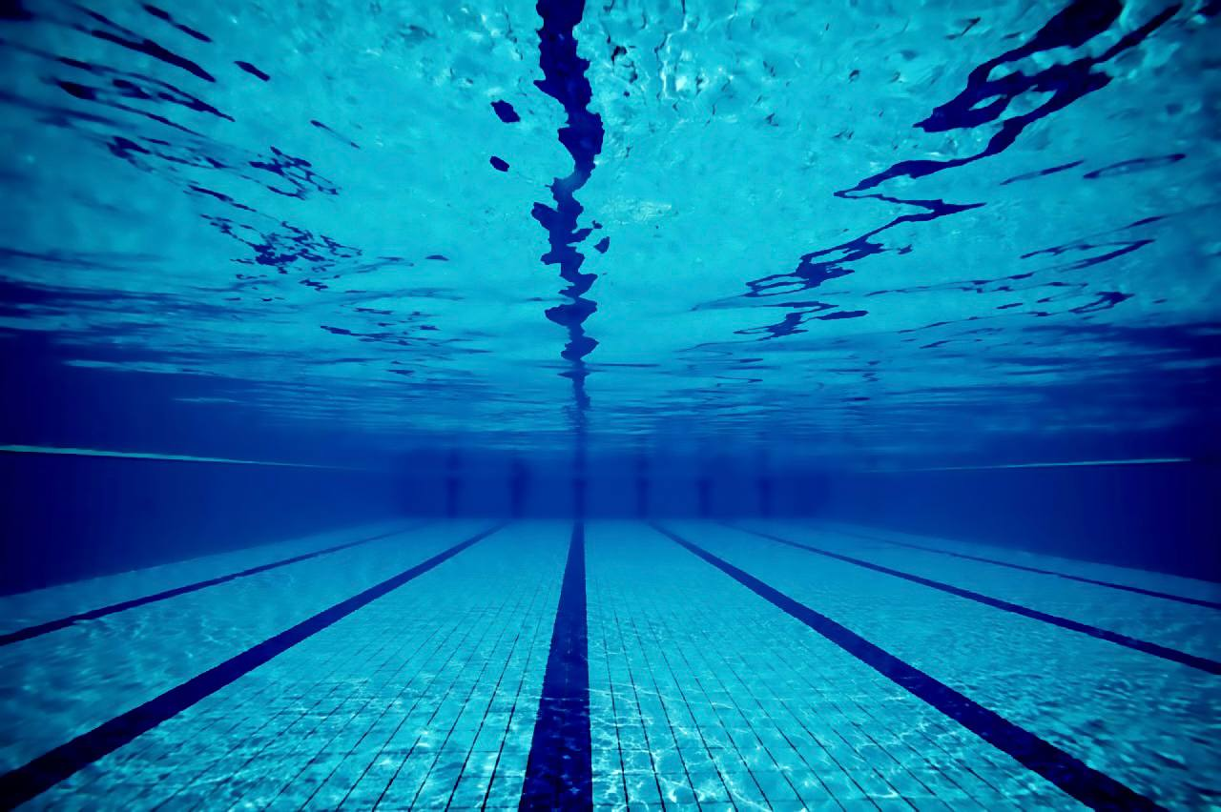
Биомеханический анализ понятий плавучесть и равновесие в плавании
Работу выполнил Иванов Илья Алексеевич
Студент 202 группы ФГБОУ ВО «ВГАФК»
Научные руководители:
Лущик И. В., доцент кафедры ТиТФКиС ФГБОУ ВО «ВГАФК» и
Абдрахманова И. В., доцент кафедры ТиТФКиС ФГБОУ ВО «ВГАФК»

Slide 2
Плавучесть — способность тела держаться на поверхности воды

Slide 3
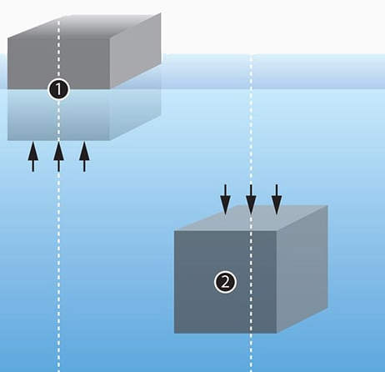
Поведение тела, находящегося в жидкости, зависит от соотношения между модулями силы тяжести F_{т} и архимедовой силы F_{A}, которые действуют на это тело.
FA
FT

Slide 4
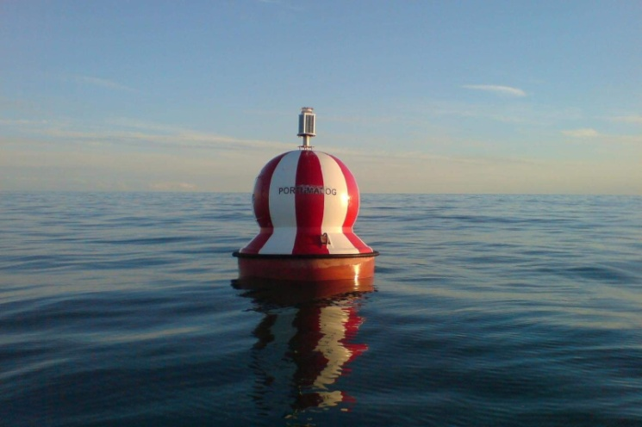
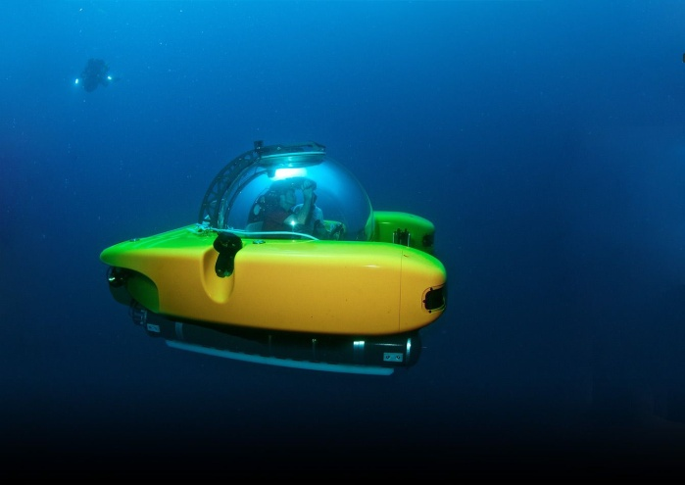
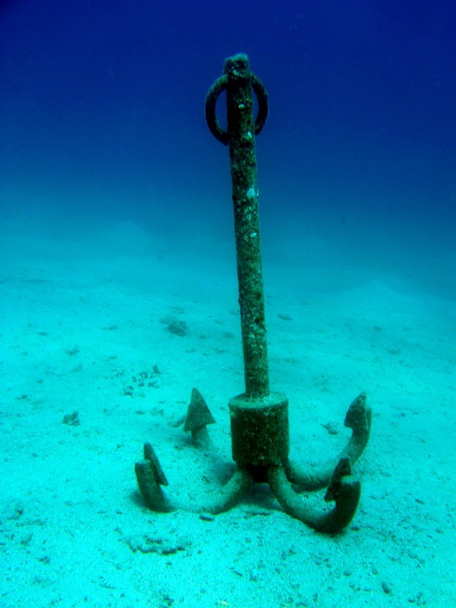
Условие плавания тел
F_{т} < F_{A} — тело всплывает
F_{т} = F_{A} — тело плавает
F_{т} > F_{A} — тело тонет
FA
FA
FA
FT
FT
FT

Slide 5
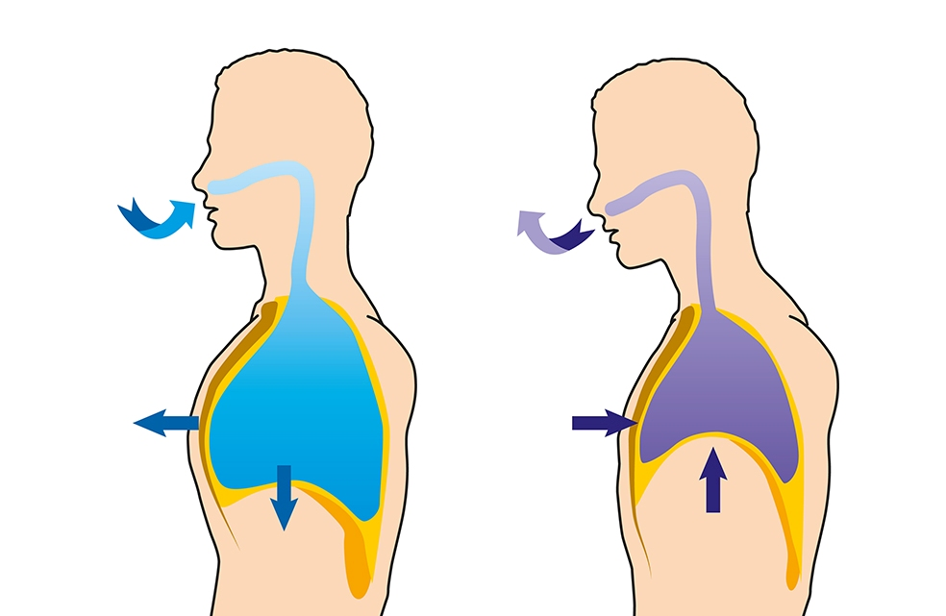
При дыхании плавучесть изменяется
Вдох - положительная плавучесть
Выдох — отрицательная
плавучесть

Slide 6
Женщины –
большая плавучесть, чем у мужчин, т. к. в их организме содержится больше жировых депо, а костно-мышечные ткани не такие плотные

Slide 7
Некоторые лица имеют отрицательную плавучесть даже при полном вдохе - из-за достаточно большой мышечной массы и тяжелого скелета
В спортивном плавании это обстоятельство имеет свои преимущества

Slide 8
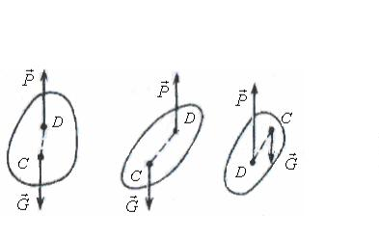
Существенное значение при плавании имеет равновесие в воде

Slide 9
Условия равновесия
Выталкивающая сила = Топящая сила
Выталкивающая сила
Центр давления и ОЦТ находятся на одной вертикали
Топящая сила

Slide 10
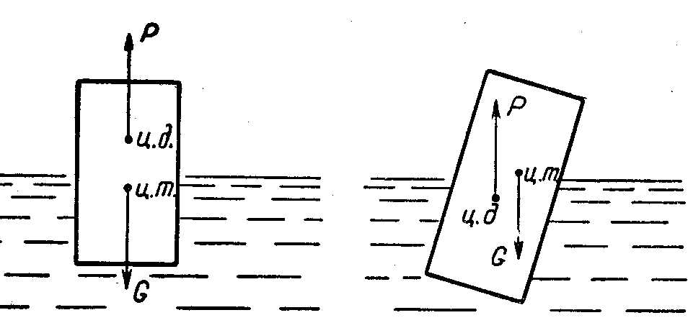
Виды равновесия
Устойчивое статическое равновесие центр давления расположен выше центра тяжести
Неустойчивое статическое равновесие центр тяжести расположен выше центра давления

Slide 11
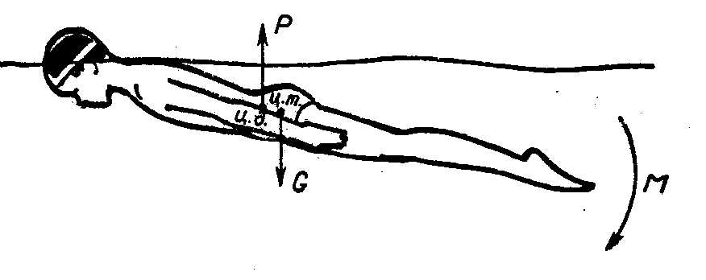
Оба центра находятся в одной горизонтальной плоскости на расстоянии нескольких сантиметров друг от друга, что объясняется неоднородным строением человеческого тела
Такое расположение центра тяжести и центра давления вызывает вращение тела вокруг поперечной оси, сопровождающееся опусканием ног

Slide 12
Если в горизонтальном положении пловец, лежащий в воде лицом вниз, сильно прогнется, то центр давления может оказаться ниже центра тяжести
В данном случае создастся неустойчивое положение, когда, помимо уже имеющего место вращения вокруг поперечной оси (когда наблюдается опускание ног), пловец может быть развернут вокруг продольной оси, т. е. лицом вверх

Slide 13
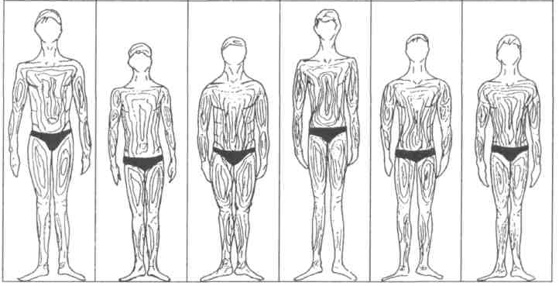
Равновесие пловца напрямую связано с его индивидуальным анатомическим строением
Чем ближе точка ОЦТ к центру давления – тем лучше равновесие

